Slide 1

4.3角的度量与表示
B
A
C

Slide 2

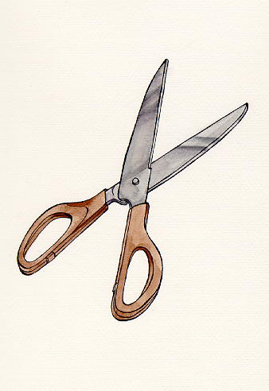

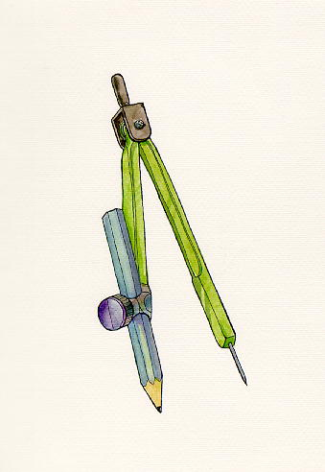
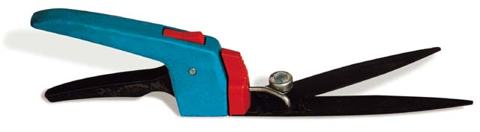
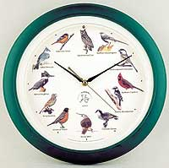
说一说生活中的角

Slide 3
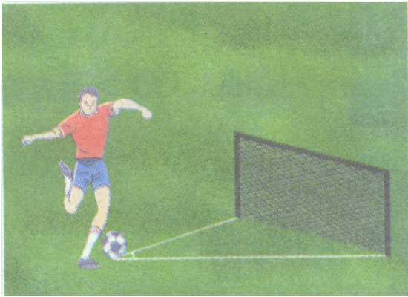

Back

Slide 4


Slide 5
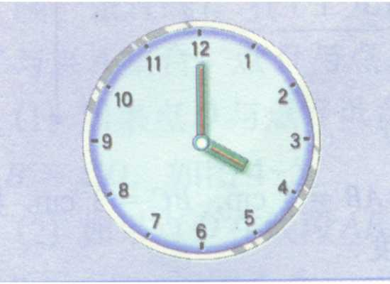

Slide 6
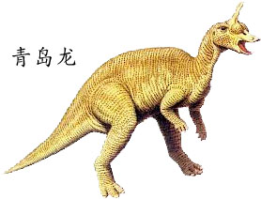
A
α
B
C
一种恐龙在漫步时，它的身体与地面总是保持一定的角度。设恐龙的眼睛为点Ａ，一只脚与地面的接触点为Ｂ，恐龙正前方的地面上一点为Ｃ，你能用适当的方式表示这个倾斜度吗？

Slide 7
边
射线
公共端点
顶点
射线
边
角是由两条具有公共端点的射线组成的图形。

Slide 8
角是由两条具有公共端点的 射线组成的.
两条射线的公共端点是
A
这个角的顶点.
两条射线是这个角的
两条边.
B
C

Slide 9
判断对错：
1）如图，角的两边是射线BO、AO。
2）如图，左边的角大于右边的角。
A
O
B

Slide 10
1、说出下列各图中角的顶点和角的两边.
A
A
C
O
B
A
B
B
C
(2)
(3)
(1)

Slide 12
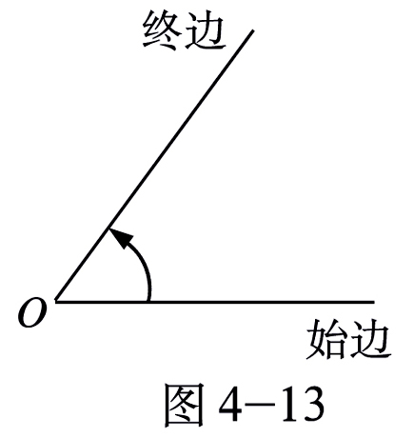

Slide 13
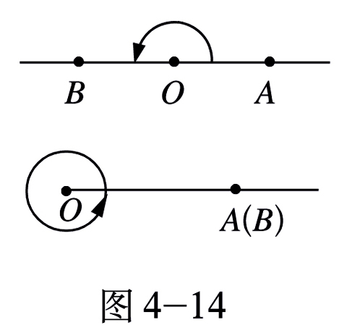

Slide 14
练习：
1、指出以O为顶点的平角的两边
2、判断对错：
一条直线就是一个平角。（ ）
A O B

Slide 15
角的表示法
B
〝 〞
读做“角”
1.用三个大写英文字母表示.
α
1
∠BAC或∠CAB
A
C
注意：顶点的字母必须在中间
2.用一个数字表示
∠1
3.用一个希腊字母表示
∠α
注意：必须在原图中标注

Slide 16
试一试
用适当方法分别表示下图中的每个角
B
B
∠A
C
A
C
⑴
A
⑵
D
∠BAC
∠BAC , ∠CAD ,∠BAD
在不引起混淆的情况下,也可以用角的
顶点来表示这个角.

Slide 17
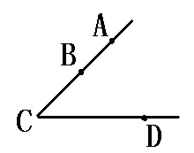
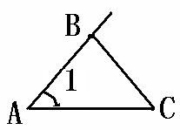
1、下图中角的表示正确的是 。
①∠ACD ②BCD ③∠BCD ④＜ACD ⑤ ∠BDC ⑥∠DCA
2、∠1可以记为 ， 也可以记为 ， 哪种记法简便？

Slide 18
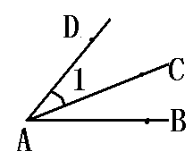
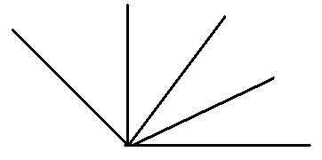
3、如图，图中的角表示不正确的是( )
A、∠DAC B、∠1
C、∠CAB D、∠A
4、图中有 个角？

Slide 19
将图中的角用不同方法表示出来并填写下表
∠1
∠2
∠3
∠4
∠5
∠BCE
∠BCA
∠BAC
∠BAD
∠ABC
B
4
2
1
3
E
D
A
C

Slide 20
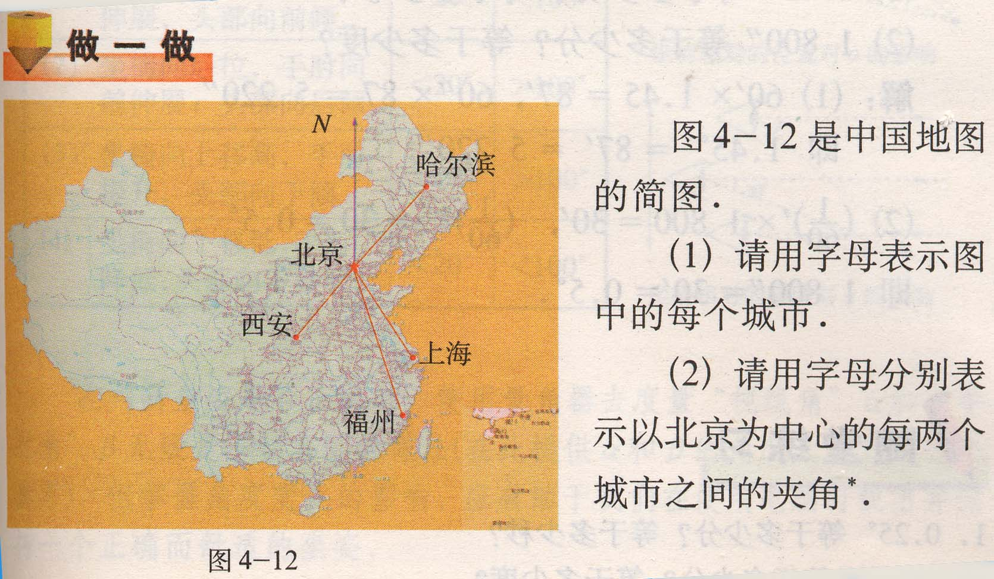
D
O
C
A
B
(3) 请用量角器量出上述夹角的度数

Slide 21
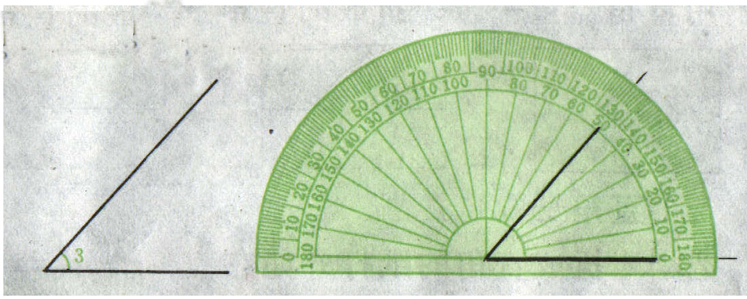

Slide 22
1、量角器的中心点与角的一边重合。 2、量角器的零刻度线与角的一边重合。 3、角的另一边所对的量角器的刻度线就是这个角的度数。

Slide 23
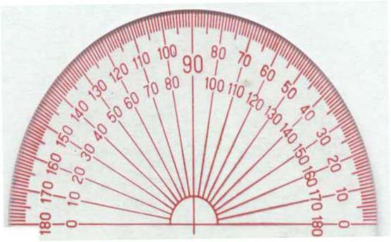
1
1°的 为1分,
记作“1′”，
即1°=60′.
60
1
1′的 为1秒,
记作“1″”，
即1′=60″.
60
back

Slide 24


练一练
A
B
C
D
Next

Slide 25
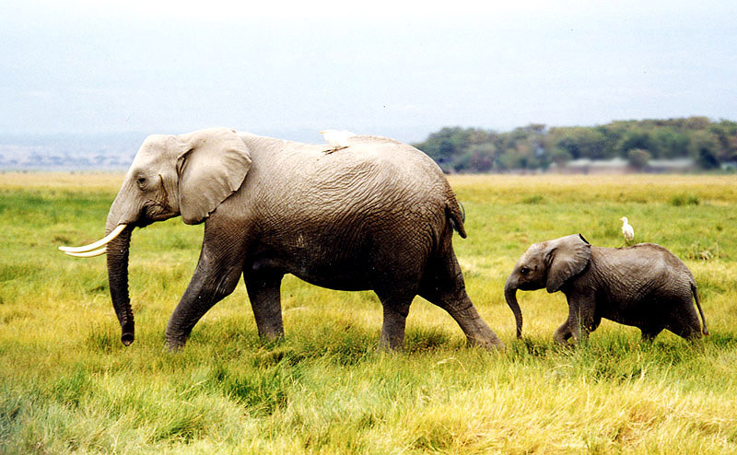
A
0.25°等于多少分? 等于多少秒?
解：60′× 0.25 = 15′
60″× 15 = 900″
即0.25°= 15′= 900″.

Slide 26
B
2700″等于多少分? 等于多少度?
1
解:
( ) ″×2700=45′
( ) °× 45 =0.75°
即2700″=45′=0.75°.
60
1
60

Slide 27
C
1
) °等于多少分? 等于多少秒?
(
8
1
解: 60′× =7.5′
60″×7.5 =450″
即( ) °=7.5′=450″.
8
1
8

Slide 28
D
6000″等于多少分? 等于多少度?
1
解:
( ) ′×6000=100′
( ) °× 100 = ( )°
即6000″=45′=( )°.
60
1
5
60
3
5
3

Slide 29
开动脑筋
确定相应钟表上时针与分针所成的角度
120°

Slide 30
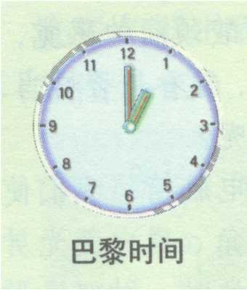
E
30°

Slide 31
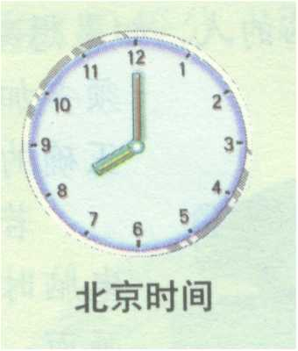
F
120°

Slide 32
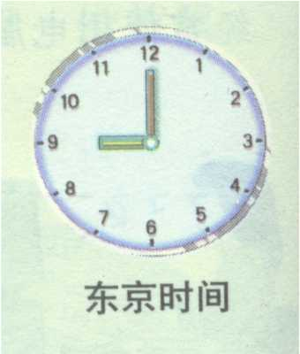
G
90°

Slide 33
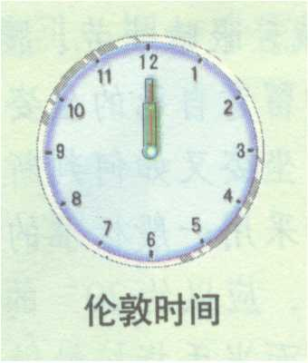
H
0°

Slide 34
思考与回顾
想一想，这一节课我们一起研究了哪些问题？你学到了什么？

Slide 35

归纳小结
1.角的组成及角的表示方法
2.用量角器度量一个角
3.度、分、秒单位间的换算

